Slide 1
《电磁学》 恒定电流

Slide 2
设 为电子（电荷）的平均漂移速度大小
一 电流
电流为单位时间内通过截面S 的电荷
-
-
-
-
-
-
电流的微观表达形式：

Slide 3
几种典型的电流分布
粗细均匀的金属导体
粗细不均匀的金属导线
半球形接地电极附近的电流

Slide 4
几种典型的电流分布
电阻法勘探矿藏时的电流
同轴电缆中的漏电流
可见，导体中不同部分电流分布不同，电流强度I 不能细致反映导体中各点电流分布。
Notes:
电流密度

Slide 5
二 电流密度 (P71)
方向规定：
该点正电荷运动方向
大小规定：等于在单位时间内过该点附近垂直于正电荷运动方向的单位面积的电荷
在大块导体中每个点j有不同的取值和方向，这就构成了一个矢量场，即电流场！
电流密度j和电流I的关系，就是一个矢量场和它的通量的关系。
Notes:
Ds的方向：垂直面的方向、与正电荷运动的方向一致

Slide 6
[例1] (P308) 铜（[Ar].3d¹⁰.4s¹）每立方米含8.5х10²⁸个原子，通常情况下每个原子提供一个自由电子，当流过铜导线截面的电流密度为10安培/毫米²时，求自由电子的平均漂移速度。
[解]
v = j / ne ≈ 7.4×10⁻³米/秒
可见，金属导体内自由电子的漂移速度是很低的。
Notes:
猜一个数量级先

Slide 7
单位时间内通过闭合曲面向外流出的电荷，等于此时间内闭合曲面里电荷的减少量 .
电流连续方程
类 高斯定理
若闭合曲面 S 内的电荷不随时间而变化，有
I
三 稳恒电流 (P73)
S
恒定电流（条件）
I ₁
I
S
I ₂
-
+

Slide 8
恒 定 电 流
恒定电场
1）在恒定电流情况下，导体中电荷分布不随时间变化从而形成恒定电场；
2）恒定电场与静电场具有相似性质（高斯定理和环路定理），恒定电场可引入电势的概念；
3）恒定电场的存在伴随能量的转换.

Slide 9
电流稳恒的条件
电流稳恒，意味着电流密度分布函数j与时间无关，因而电荷密度分布函数ρ 也不可能随时间变化.
假定某处电荷密度ρ 随时间增加——该处累积电荷，则此处周围的电场强度必然增大，从而使周围电荷的分布和运动发生变化，也就使得各点电流密度J 的大小和方向随时间而变化.
因此，要维持电流稳恒，所有各点上电荷密度ρ 都必须与时间无关，即处处均有
于是由（2.1-6），电流稳恒的条件是：对于任何闭合曲面S ，都有
（2.1-9）
亦即流进任意闭合曲面的电流，均等于流出的电流，这意味着所有各点上电流密度的散度均为零：
（2.1-10） ◎

Slide 10
由此我们得出如下结论：
（1）在电流稳恒的情况下，由于各处电荷密度 ρ 稳定，所以电场分布也稳定。也就是说，形成稳恒电流的电场是静电场.
例如，干电池或其他直流电源提供给电路的电场就是静电场.
（2）电流稳恒时，(2.1-9)式表明，通过任何闭合曲面S的净电流强度均为零，也就是从S某部分流进去的电流强度，必定等于从另一部分流出去的电流强度.这意味着稳恒电流的每一条电流线，都是连续因而是闭合的曲线， (2.1-10)式 就是这一性质的描述————稳恒电流场是无散场.
事实上，一切直流电路都是闭合电路.
在直流电路中，通过每一条分支电路上的电流强度处处相等，电源为电路提供的总电流强度，等于所有分支电路的电流强度之和.
例如，下图直流电路中，对于包围着电路一个节点的闭合曲面S
I ₁
I
S
I ₂
+
-
Notes:
稳恒电流的条件：

Slide 11
非静电力: 能不断分离正负电荷使正电荷逆静电场力方向运动.
电源：提供非静电力的装置.
非静电电场强度 : 为单位正电荷所受的非静电力.
电源
电动势的定义：单位正电荷绕闭合回路运动一周，非静电力所做的功.
电动势
P77 & P298
Notes:
非静电力+静电力（环路积分定理）

Slide 12
无非静电力
电源电动势
电源电动势大小等于将单位正电荷从负极经电源内部移至正极时非静电力所作的功.
_
+
*
*
负极
正极
电源
电源的电动势 和内阻

Slide 13
例 已知 =2V =4V
2 =6 . 求 (1) I ？（2）A，B，C 相邻两点电势降？并作图表示.
B
A
C
*
*
*
I

Slide 14
2V
4V
例 已知 =2V =4V
2 =6 . 求 (1) I ？（2）A，B，C 相邻两点电势降？并作图表示.
B
A
C
*
*
*
2 Ω
2 Ω
I
6 Ω
A
B
C
A
*
*
*
*
B
C
A
-1
-2
-3
-4
V/V
电路中的电势变化图

Slide 15
电阻率 欧姆定律的微分形式 P72 & P306

Slide 16
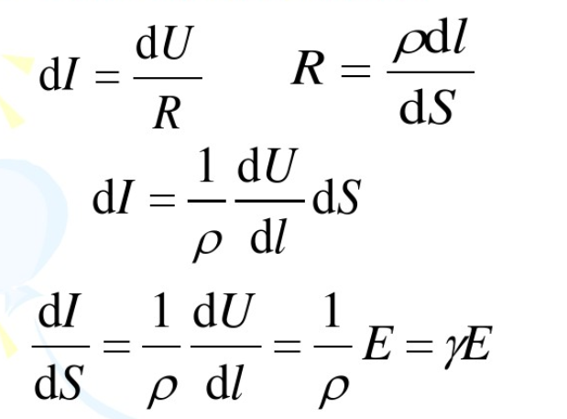
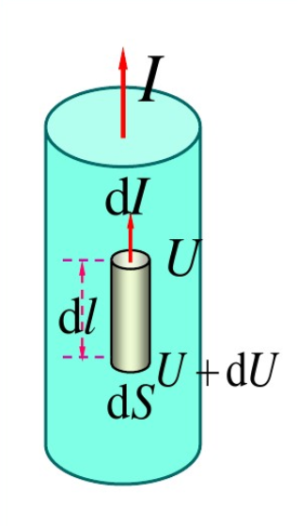
电流与电场的关系
各向同性导体，电场较弱时，n为常数，
欧姆定律的微分形式
Notes:
对非稳恒的情况也成立。

Slide 17
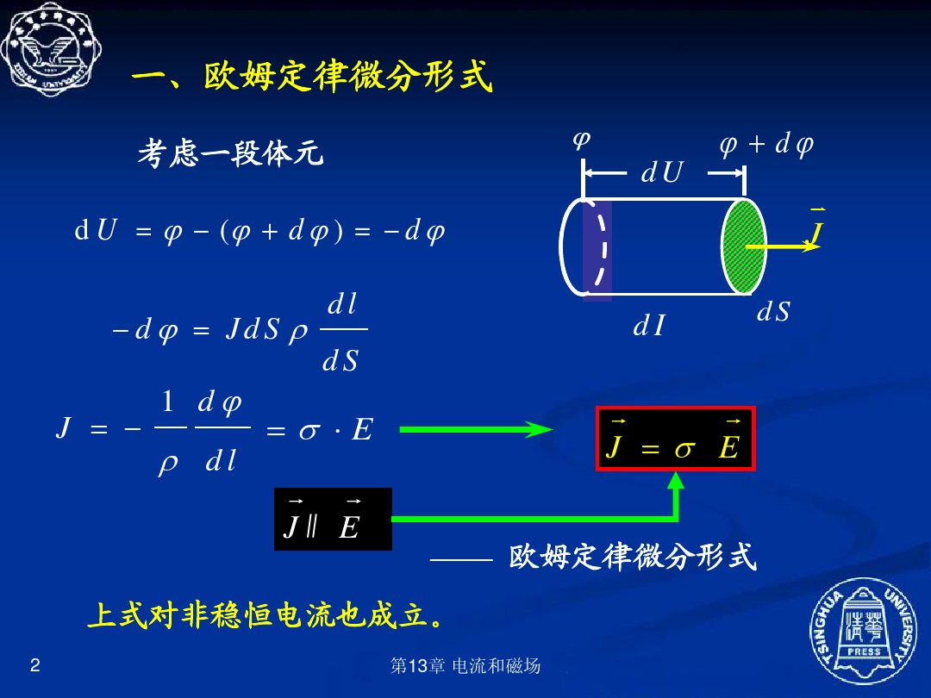

Slide 18
直流电路欧姆定律的积分形式

Slide 19
电阻率与电导率
电阻率：横截面积为1m²，长度为1m的材料的电阻。
单位：
电导率： 单位：

Slide 20
例1 一内、外半径分别为 和 的圆筒，长度 , 其电阻率 ，若筒内外电势差为 ，且筒内缘电势高，圆柱体中径向的电流强度为多少 ？
解法一

Slide 21
解法二

Slide 24
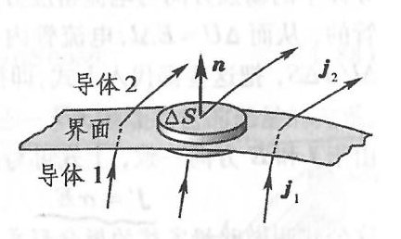
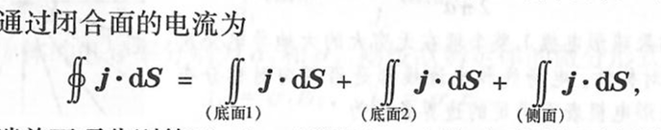



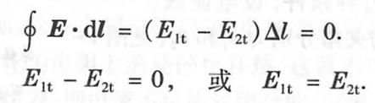
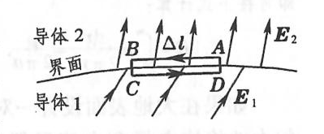

两种导体的分界面上的边界条件 p75
1. j法向分量的连续性
由电流连续性方程：
得：
2.E切向分量的连续性

Slide 25
证明：在绝缘介质与导体的分界面上，在恒定电流情况下，导体内侧的电场线总是平行于导体表面。

Slide 26
证明：在绝缘介质与导体的分界面上，在恒定电流情况下，导体内侧的电场线总是平行于导体表面。

Slide 27
证明：当两种导电介质内流有恒定电流时，分界面上电场线曲折满足

Slide 28
证明：当两种导电介质内流有恒定电流时，分界面上电场线曲折满足

Slide 29
均匀导线中的电场强度分布 P80
两边的电场不相等？

Slide 30
例 2 两个导体A、B 带电 -Q、+Q 被相对电容率 电阻率 的物质包围，证明两导体（指电阻率比较小，以至可以忽略）之间电流与导体尺寸及它们间的距离无关.
S
证 由高斯定律得
B
A
+Q
-Q

Slide 31
设导体内某处有自由电荷，这些电荷要经过多长时间才能散开？
由上面两个方程，得到
高斯定理
Notes:
E*dS根据高斯定理

Slide 32
（4.2-8）
解上述方程得：
（4.2-9）
这表明均匀导体内部，自由电荷体密度随时间按指数规律衰减.
（4.2-10）
有时间的量纲，当t = τ 时，电荷密度已减少到初值ρ (0)的1/e .τ 为称弛豫时间（relaxation time）或特征时间.

Slide 33
铜，介电常数ε ≈ε₀，常温下其电导率σ =5.80×10⁷（欧姆.米）⁻¹
绝对多数纯金属导体的弛豫时间，数量级都在10⁻¹⁷S以下.
可见，在各向同性均匀导体内部，没有自由电荷积累，自由电荷只能分布于导体表面的薄层中，以及不同导体的分界面上.

Slide 34
更一般情况下的电阻率和电导率 P309

Slide 35
当导体内的电场E很强时，自由电子密度n将大为增加，在强电场作用下，高速运动的电子与晶格的碰撞也将更为激烈. 这意味着场强E大于一定值后，电导率σ 将会明显下降，从而使j与E呈现出非线性关系.
此外，结构不均匀的导体，例如晶体
管的p-n结，以及电子管的U-I关系
（即伏安特性）也是非线性的.如图
I
U

Slide 36
负微分电导
I
一般情况
负微分电导（阻）
多能谷散射、耿氏效应（见《半导体物理》）
纳米尺度效应
U

Slide 37
碳纳米管的量子电导
S. Frank, P. Poncharal, Z. L. Wang and W. A. de Heer,
Science 280 (1998) 1744

Slide 38
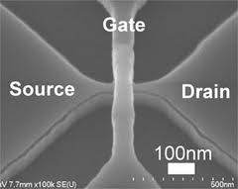
集成电路的线宽

Slide 39
超导体
有些金属和化合物在降到接近绝对零度时，它们的电阻率突然减小到零，这种现象叫超导.
R/
汞在4.2K附近电阻突然降为零
*
*
*
0.10
*
0.05
超导的转变温度
4.10
4.20
4.30
T/K
Notes:
当今超导温度最高的材料约为160K，约150万个大气压下H2S的超导温度203K。。。超导的另一个现象：麦斯纳效应（完全抗磁性）

Slide 40
约150万个大气压

Slide 41
许多晶体的导电特性则表现出各向异性，在直角坐标系中

Slide 42
作业
P97: 66

Slide 43
稳恒电流 vs 静电平衡
导体为等势体？
导体内部没有净电荷？

